Slide 1
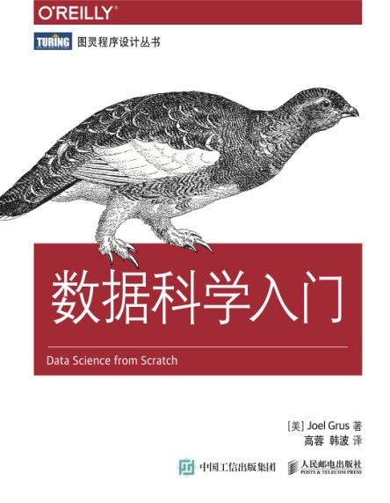
2. 线性回归
linear regression
信息科学与工程学院
潘 理
Notes:
尊敬的各位评委，在座的各位老师，大家上午好！
今天我给大家带来的课程是材料固体力学，与大家分享的内容是“这就是应力”

Slide 2
目录
线性回归概念
一元线性回归
Scikit-learn线性回归
多元线性回归
多项式回归
应用案例
Notes:
准备分4个部分给大家进述：
首先引入一些与生活相关的固体力学事物，它们一定会受到外力作用，第二部分我们将给出外力的定义。
有了外力，那么事物内部的相互作用会怎样？紧接着，我们将引入应力的概念及其它的定义。
最后将给出应力的知识框架及课程展望。

Slide 3
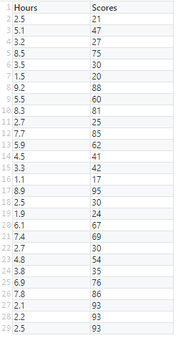
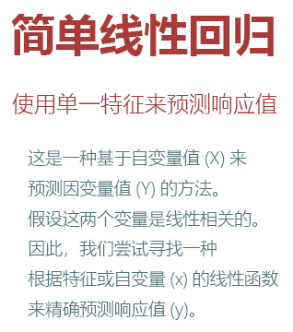
1. 概念
线性回归
3

Slide 4
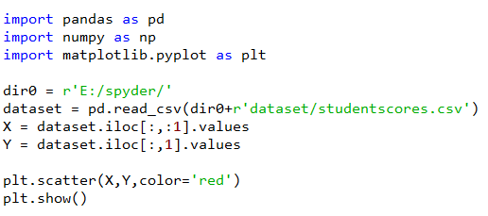
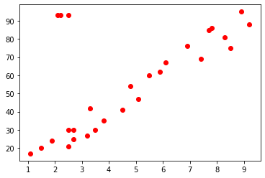
1. 概念
线性回归
通过数据的可视化直接观察数据输入变量和输出变量之间是否存在线性关系
4

Slide 5
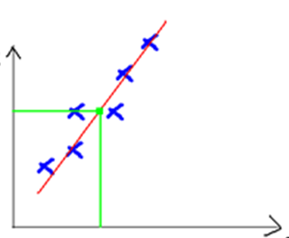
1. 概念
线性回归
通过数据的可视化直接观察数据输入变量和输出变量之间是否存在线性关系
用一条曲线去尽量准的拟合这些数据
5

Slide 6
1. 概念
线性回归
通过数据的可视化直接观察数据输入变量和输出变量之间是否存在线性关系
用一条曲线去尽量准的拟合这些数据
如果有新的输入数据，我们可以根据这条直线预测输出值
6

Slide 7
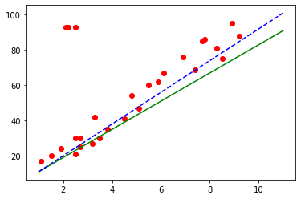
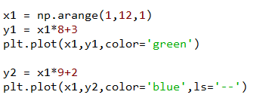
2. 线性回归模型
线性回归模型
如何判断哪一条直线才是最佳拟合？
7

Slide 8



2. 线性回归模型
线性回归模型
如何确定直线？ （由哪些参数生成？）
一元线性回归模型：
是线性回归模型的重要参数。
8

Slide 9
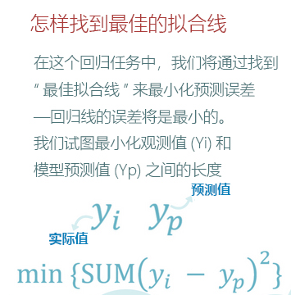
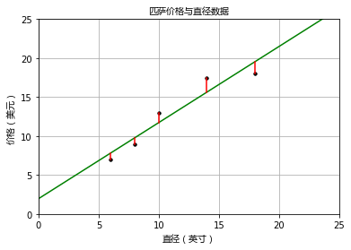
2. 线性回归模型
线性回归模型
如何判断哪一条直线才是最佳拟合？即最佳拟合的判断标准是什么？
9

Slide 10
2. 线性回归模型
线性回归模型
如何判断哪一条直线才是最佳拟合？即最佳拟合的判断标准是什么？
损失函数（loss function）来描述模型与观测值的误差
模型预测值与训练集数据的差异称为残差或训练误差
模型的残差是训练样本点与线性回归模型的纵向距离
残差之和最小化的直线为最佳拟合的直线
10

Slide 11

2. 线性回归模型
线性回归模型
线性回归的损失函数如下所示：
对于这个损失函数，一般有梯度下降法和最小二乘法两种极小化损失函数的优化方法。
scikit-learn中的LinearRegression类使用的是最小二乘法。通过最小二乘法，可以解出线性回归系数θ为：
11

Slide 12




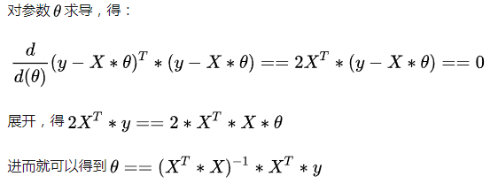
2. 线性回归模型
线性回归模型
最小二乘法数学推导：
定义观测结果y和预测结果y'之间的差别
这里
即
12

Slide 13
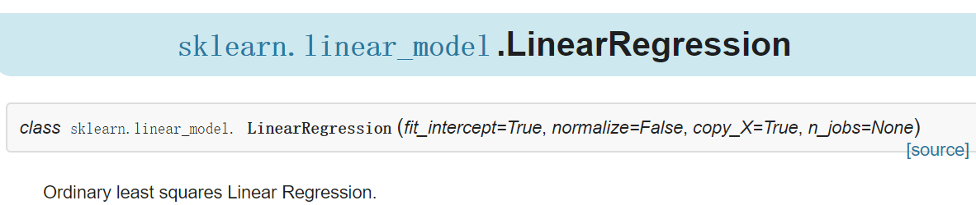
3. Scikit-learn线性回归模块
LinearRegression
使用场景：
一般来说，只要觉得数据有线性关系，LinearRegression类就是我们的首选。
如果发现拟合或者预测的不好，再考虑用其它线性回归类库。
13

Slide 14
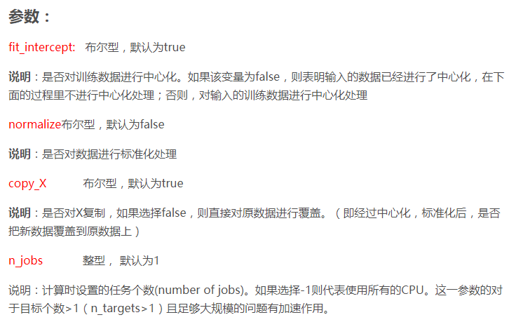
3. Scikit-learn线性回归模块
LinearRegression
Parameters:
14

Slide 15
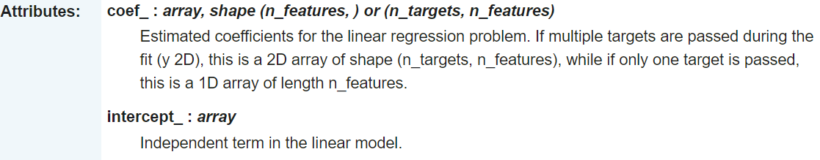
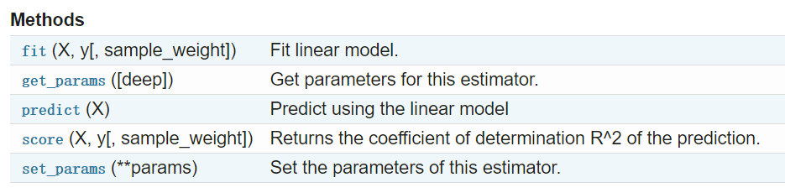
3. Scikit-learn线性回归模块
LinearRegression
15

Slide 16
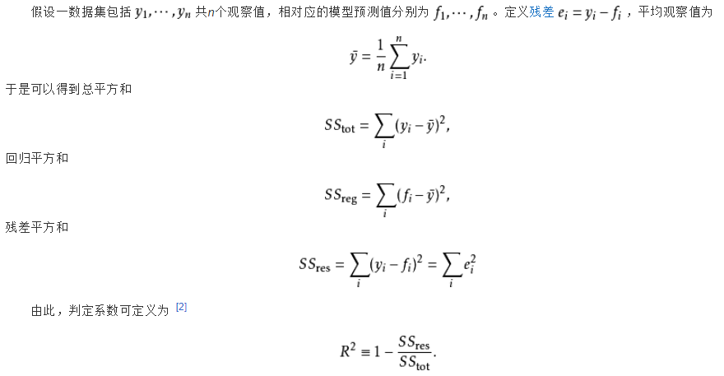
2. Scikit-learn模块
模型评估
R²确定系数
意义：
确定系数越大，自变量对因变量的解释程度越高，自变量引起的变动占总变动的百分比高，观察点在回归直线附近越密集。
16

Slide 17
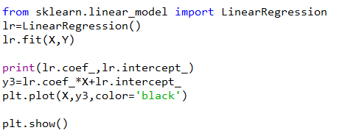
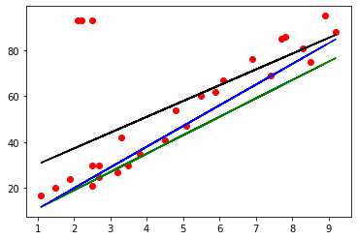
3. Scikit-learn线性回归模块
LinearRegression
coef_: 6.87033095
intercept_: 23.51533149370522
17

Slide 18
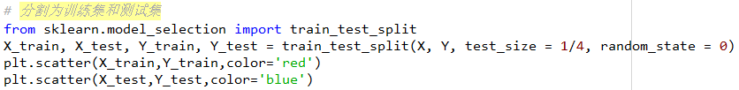
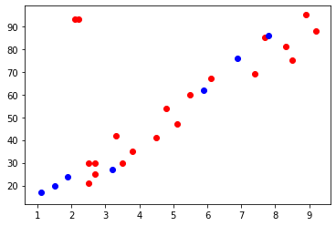
3. Scikit-learn线性回归模块
训练集和测试集
18

Slide 19

3. Scikit-learn线性回归模块
使用训练集训练模型
19

Slide 20

3. Scikit-learn线性回归模块
使用测试集预测结果
20

Slide 21

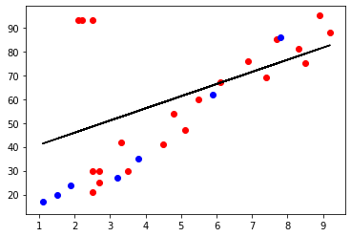
3. Scikit-learn线性回归模块
可视化：回归直线
21

Slide 22
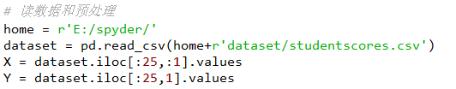
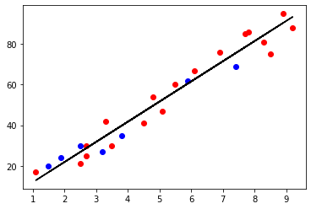
3. Scikit-learn线性回归模块
预处理
22

Slide 23
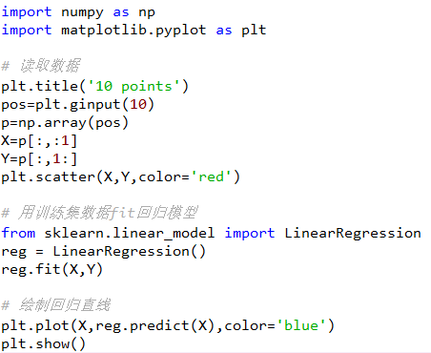
练习
练习：
鼠标点击取10个数据点
计算和画出这10个点的回归直线
23

Slide 24
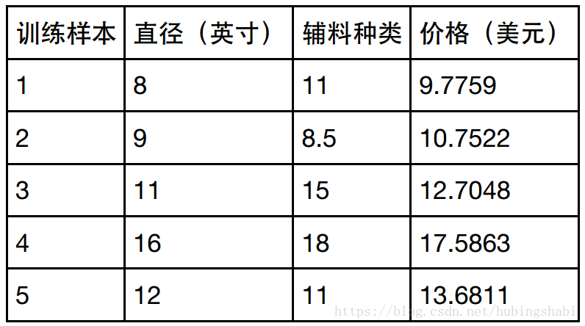
4. 多元线性回归
多元线性回归
多元线性回归
匹萨的直径、辅料与价格数据
24

Slide 25

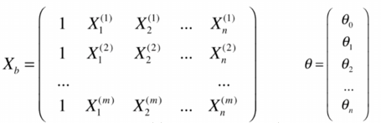


4. 多元线性回归
多元线性回归
多元线性回归
目标：使预测结果和真实结果的差值的平方最小化
25

Slide 26
4. 多元线性回归
循环发电量预测
数据： UCI大学公开的机器学习（联合循环发电）
共有9568个样本数据，每个数据有5列，分别是AT（温度）, V（压力）, AP（湿度）, RH（压强）, PE（输出电力)。
构建线性回归模型
需要学习θ₀,θ₁,θ₂,θ₃,θ₄这5个参数。
26

Slide 27
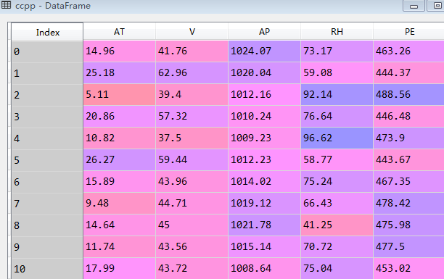
4. 多元线性回归
循环发电量预测
import numpy as np
import pandas as pd
# 读取样本数据
data = pd.read_excel(r'd:\temp\ccpp.xlsx')
X = data[['AT', 'V', 'AP', 'RH']]
y = data[['PE']]
27

Slide 28
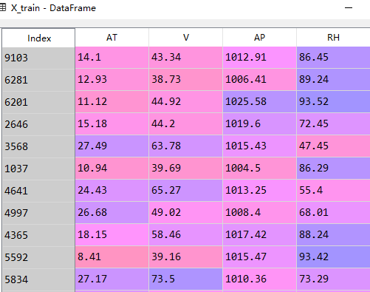
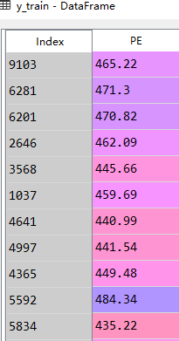
4. 多元线性回归
循环发电量预测
# 划分训练集和测试集
from sklearn.model_selection import train_test_split
X_train, X_test, y_train, y_test = train_test_split(X, y, random_state=1)
28

Slide 29
4. 多元线性回归
循环发电量预测
# 训练线性模型
from sklearn.linear_model import LinearRegression
linreg = LinearRegression()
linreg.fit(X_train, y_train)
print (linreg.intercept_)
print (linreg.coef_)
[ 447.06297099]
[[-1.97376045 -0.23229086 0.0693515 -0.15806957]]
θ₀
θ₁,θ₂,θ₃,θ₄
29

Slide 30
4. 多元线性回归
循环发电量预测
# 模型评价
y_pred = linreg.predict(X_test)
# R2确定系数
linreg.score(X_test,y_test)
Out[83]: 0.929793574151132
30

Slide 31
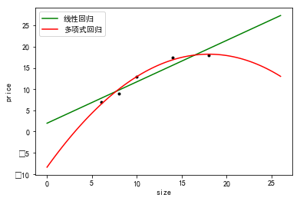
5. 多项式回归
一元多项式回归
在一元回归分析中，如果依变量y与自变量x的关系为非线性的，但是又找不到适当的函数曲线来拟合，则可以采用一元多项式回归。
多项式回归的最大优点就是可以通过增加x的高次项对实测点进行逼近，直至满意为止。
事实上，多项式回归可以处理相当一类非线性问题，它在回归分析中占有重要的地位，因为任一函数都可以分段用多项式来逼近。
31

Slide 32

5. 多项式回归
一元多项式回归
现实世界中的”曲线关系都可以通过增加多项式实现的”，其实现方式和多元线性回归类似。
二次回归（Quadratic Regression），即回归方程有个二次项，公式如下：
通过模型第三项（二次项）来实现曲线关系。
32

Slide 33
5. 多项式回归
一元多项式回归
使用 PolynomialFeatures转换器
如果有a，b两个特征，那么它的2次多项式为（1,a,b,a^2,ab, b^2），这个多项式的形式是使用poly的效果。
from sklearn.preprocessing import PolynomialFeatures
c=[[5,10]]
pl=PolynomialFeatures()
b=pl.fit_transform(c)
b
Out[51]: array([[ 1., 5., 10., 25., 50., 100.]])
33

Slide 34
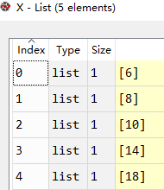
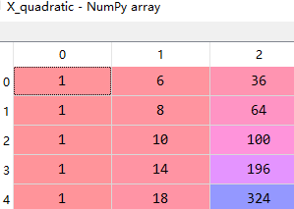
5. 多项式回归
一元多项式回归
使用 PolynomialFeatures转换器
from sklearn.preprocessing import PolynomialFeatures
X = [[6], [8], [10], [14], [18]]
X_test = [[8], [9], [11], [16], [12]]
quadratic_featurizer = PolynomialFeatures(degree=2)
X_quadratic = quadratic_featurizer.fit_transform(X)
X_test_quadratic = quadratic_featurizer.transform(X_test)
34

Slide 35
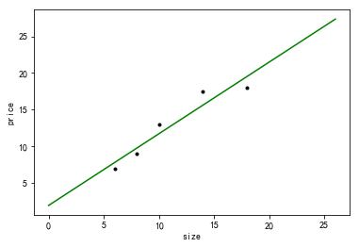
5. 多项式回归
一元多项式回归
import numpy as np
from sklearn.linear_model import LinearRegression
X_train = [[6], [8], [10], [14], [18]]
y_train = [[7], [9], [13], [17.5], [18]]
X_test = [[6], [8], [11], [16]]
y_test = [[8], [12], [15], [18]]
regressor = LinearRegression()
regressor.fit(X_train, y_train)
xx = np.linspace(0, 26, 100) .reshape(-1,1)
yy = regressor.predict(xx)
plt.plot(X_train, y_train, 'k.')
plt.plot(xx, yy, 'g-',label='线性回归')
plt.xlabel('size')
plt.ylabel('price')
plt.show()
35

Slide 36
5. 多项式回归
一元多项式回归
from sklearn.preprocessing import PolynomialFeatures
#多项式回归
quadratic_featurizer = PolynomialFeatures(degree=2)
X_quadratic = quadratic_featurizer.fit_transform(X_train)
X_test_quadratic = quadratic_featurizer.transform(X_test)
regressor_quadratic = LinearRegression()
#训练数据集用来fit拟合
regressor_quadratic.fit(X_quadratic, y_train)
xx_quadratic = quadratic_featurizer.transform(xx)
#测试数据集用来predict预测
plt.plot(xx, regressor_quadratic.predict(xx_quadratic), 'r-', label='多项式回归')
plt.legend()
plt.show()
36

Slide 37
5. 多项式回归
一元多项式回归
print('一元线性回归 r-squared', regressor.score(X_test, y_test))
print('二次回归 r-squared', regressor_quadratic.score(X_test_quadratic, y_test))
一元线性回归 r-squared 0.809726797707665
二次回归 r-squared 0.8675443656345073
37

Slide 38
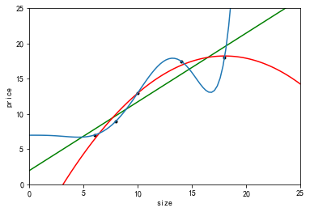
5. 多项式回归
一元多项式回归
seventh_featurizer = PolynomialFeatures(degree=7)
X_train_seventh = seventh_featurizer.fit_transform(X_train)
X_test_seventh = seventh_featurizer.transform(X_test)
regressor_seventh = LinearRegression()
regressor_seventh.fit(X_train_seventh, y_train)
xx_seventh = seventh_featurizer.transform(xx)
plt.plot(xx, regressor_seventh.predict(xx_seventh))
plt.show()
print('二次回归 r-squared', regressor_quadratic.score(X_test_quadratic, y_test))
print('七次回归 r-squared', regressor_seventh.score(X_test_seventh, y_test))
七次回归 r-squared 0.4919846056864753
38

Slide 39
5. 多项式回归
一元多项式回归
可以看出，七次拟合的图形基本经过了所有的点，但R方值更低。这是拟合过度（overfitting）的情况。
过拟合模型只是很好地记住了训练集的结果，并没有从输入和输出中推导出一般规律，这样在测试集的测试效果就不好了。
39

Slide 40
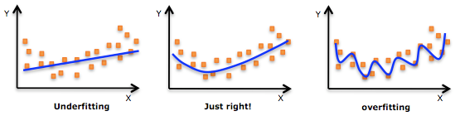
5. 多项式回归
过拟合和欠拟合
欠拟合：是指模型不能在训练集上获得足够低的误差。换句换说，就是模型复杂度低，模型在训练集上就表现很差，没法学习到数据背后的规律。
解决方法：增加网络复杂度，或者在模型中增加特征。
40

Slide 41
5. 多项式回归
过拟合和欠拟合
过拟合：是指训练误差和测试误差之间的差距太大。换句换说，就是模型复杂度高于实际问题，模型在训练集上表现很好，但在测试集上却表现很差。泛化能力差。
产生原因：（1）训练数据集样本单一，样本不足。（2）训练数据中噪声干扰过大。（3）模型过于复杂。
41

Slide 42
小结
一元线性回归
多元线性回归
多项式回归
过拟合和欠拟合
42

Slide 43
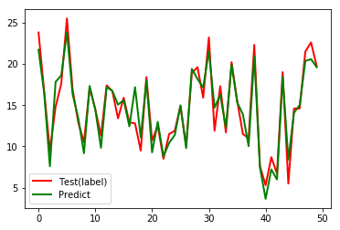
作业
二、分析出广告媒体投入与销售额之间的关系
（1）数据集：Advertising.csv，200个不同市场的产品销售额，每个销售
额对应3种广告媒体投入成本，分别是：TV，radio 和 newspaper
（2）使用matplotlib库分别画出：TV与产品销售额、 Radio与产品销售
额、Newspaper与产品销售额的数据散点图。
（3）建立线性回归模型，测试集取20%，训练集取80%。
（4）绘制预测结果与真实结果对比图，
绿色线条代表模型针对测试集得出的预测销售额，
使用红色线条代表测试集对应的实际产品销售额。
（5）计算R²得分
43

